Slide 1
Progetto ADMIRAL
Esperimento con Ag111 del 19 Aprile 2024
Unità Integrata di Chirurgia Sperimentale, Microchirurgia Avanzata e Medicina Rigenerativa

Slide 2
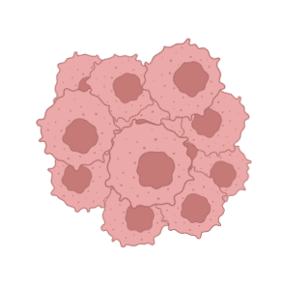
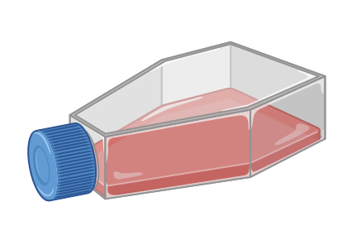
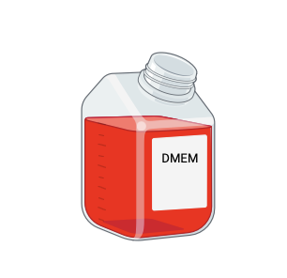
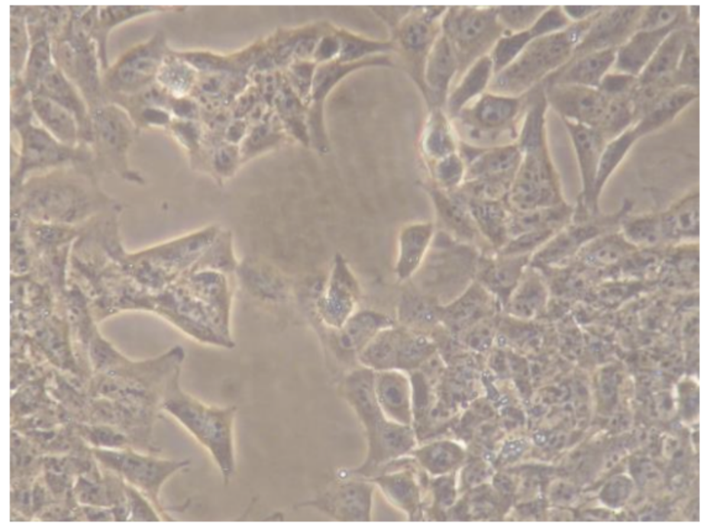
Set-up sperimentale
Linea cellulare di osteosarcoma di ratto
UMR-106
Cresce in adesione in fiasche T75
Terreno di coltura DMEM arricchito con 10% siero fetale bovino e 1% gentamicina
Immagine acquisita mediante microscopio ottico

Slide 3
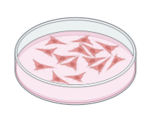
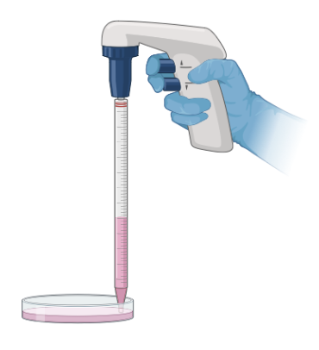
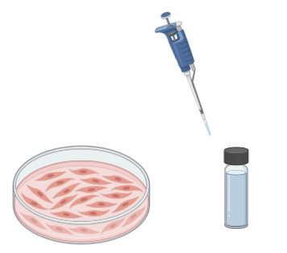
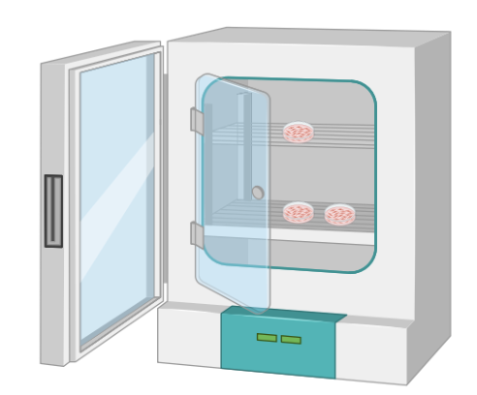
Set-up sperimentale
48 ore prima dell’esposizione ad Ag111, sono state allestite 3 capsule Petri seminate con 10.000 cellule per ogni condizione da testare;
Ciascuna delle Petri è stata così trattata:
Sostituzione del terreno di coltura con terreno fresco;
Aggiunta di Ag111 al terreno di coltura per esporre le cellule alla prestabilita attività di Ag111;
Incubare fino al time-point prestabilito.

Slide 4
Attività testate
KBq | Time Point | Ag111 μL | Terreno μL
60 | 4 gg | 13,85 | 986,15
120 | 4 gg | 27,70 | 972,30
180 | 4 gg | 41,55 | 958,45
240 | 4 gg | 55,40 | 944,60
360 | 4 gg | 83,10 | 916,90
30 | 10 gg | 6,93 | 993,07
60 | 10 gg | 13,85 | 986,15
90 | 10 gg | 20,79 | 979,21
120 | 10 gg | 27,70 | 972,30
180 | 10 gg | 41,55 | 958,45

Slide 5
Read out
Al termine dei prestabiliti tempi di osservazione di 4 e 10 giorni dopo aver eliminato il terreno arricchito le cellule contenute nelle 3 Petri sono state così trattate:
1 Petri _ fissazione con etanolo 70% e colorazione con Blu di Toluidina allo scopo di poter osservare macroscopicamente e microscopicamente la crescita e la morfologia cellulare;
2 Petri _ tripsinizzazione per la risospensione delle cellule; mix delle due aliquote e conteggio in camera di Burker delle cellule presenti nelle varie condizioni esaminate.

Slide 6
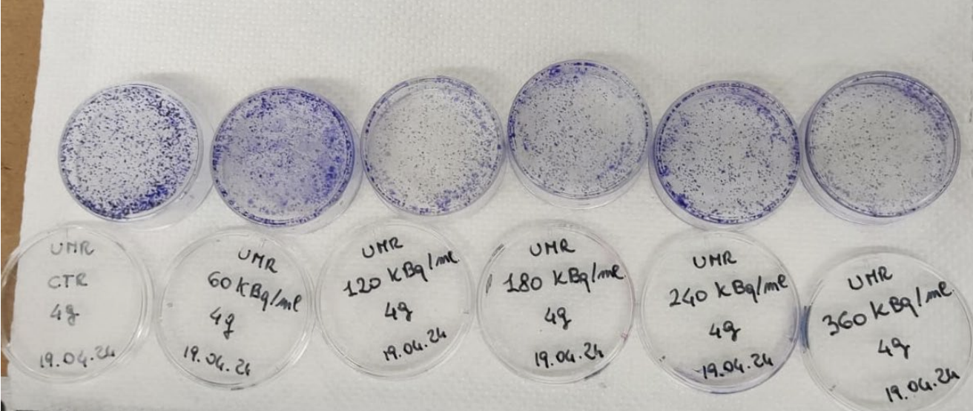
Risultati:
Time Point 4 giorni
Campione | KBq | Time Point | Conta 1 Cellule/ml | Conta 2 Cellule/ml | Media Cellule/ml | Tot. Cellule/Petri | %
CTR | - | 4 gg | 425.000 | 400.000 | 412.500 | 1.031.250 | 100%
Ag111 | 60 | 4 gg | 200.000 | 225.000 | 212.500 | 531.250 | 51,5%
Ag111 | 120 | 4 gg | 225.000 | 200.000 | 212.500 | 531.250 | 51,5%
Ag111 | 180 | 4 gg | 225.000 | 175.000 | 200.000 | 500.000 | 48,5%
Ag111 | 240 | 4 gg | 175.000 | 175.000 | 175.000 | 437.500 | 42,4%
Ag111 | 360 | 4 gg | 75.000 | 50.000 | 62.500 | 156.250 | *15,2%

Slide 7
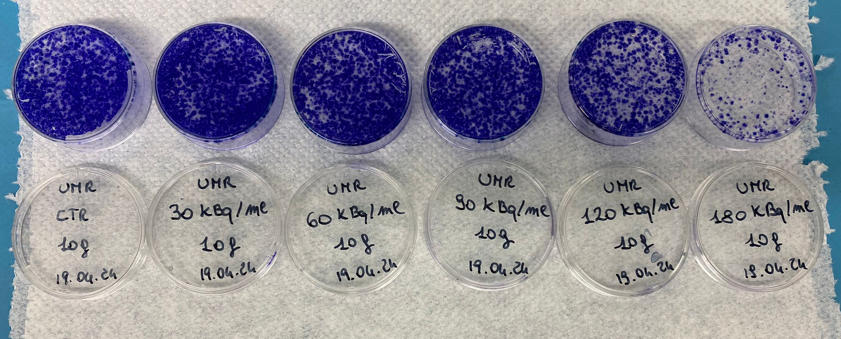
Risultati:
Time Point 10 giorni
Campione | KBq | Time Point | Conta 1 Cellule/ml | Conta 2 Cellule/ml | Media Cellule/ml | Tot. Cellule/Petri | %
CTR | - | 10 gg | 1.550.000 | 1.400.000 | 1.475.000 | 3.687.500 | 100%
Ag111 | 30 | 10 gg | 2.025.000 | 1.825.000 | 1.925.000 | 4.812.500 | 130,5%
Ag111 | 60 | 10 gg | 2.025.000 | 1.950.000 | 1.987.500 | 4.968.750 | 134,7%
Ag111 | 90 | 10 gg | 1.600.000 | 1.600.000 | 1.600.000 | 4.000.000 | 108,5%
Ag111 | 120 | 10 gg | 1.200.000 | 1.300.000 | 1.250.000 | 3.125.000 | 84,7%
Ag111 | 180 | 10 gg | 450.000 | 375.000 | 413.000 | 1.032.500 | 28,0%

Slide 8
Conclusioni:
A 4 giorni:
Con l’aumentare dell’attività dell’Ag111 diminuisce la sopravvivenza cellulare
A 10 giorni:
Le cellule hanno risentito sia del danno da trattamento che della sofferenza dovuta ad un ambiente di coltura non idoneo, a causa dell’eccessiva concentrazione seminata
Criticità:
Le conte cellulari effettuate a 10 giorni sono ampiamente sottostimate;
Le cellule hanno sicuramente sofferto a causa di:
Mancato cambio di terreno per tempi di coltura prolungati;
Eccessiva concentrazione cellulare in una superficie di crescita limitata.

Slide 9
Esperimenti futuri:
Esperimento attualmente programmato
4 Luglio 2024:
Ripetere esperimento del 19 Aprile → esporre le cellule alla prestabilita attività di Ag111 per 4 giorni.
Ipotesi per valutazione a 10 giorni:
Per avere a 10 giorni e a 4 giorni una concentrazione finale per Petri sovrapponibile:
semina 10000 → 4 giorni → 1.200.000 circa
semina 300 → 10 giorni → 1.200.000 circa

